Slide 1
Avaliando interfaces naturais: KINECT VS LEAP MOTION
David Guilherme
Emmanuel Viana
José Neto
Raul Fernandes
Vinicius Fagundes

Slide 2
Sumário
Introdução
Interação Humano-Computador
Interfaces
Interação Natural
Interfaces Naturais de Usuário
Microsoft Kinect
Leap Motion
Experiência de Uso
Cenário de Uso
Aplicações
Resultados Obtidos
Conclusão
Referências

Slide 3
Introdução
Interface
Conceito amplo, associado com comunicação ou transição
Em computação:
Ferramentas que mediam o diálogo entre sistema e usuário
Interfaces Naturais
Conceito alternativo de interface
Sensação de mais controle ao usuário
Interação a partir de estímulos cognitivos

Slide 4
Introdução
Avaliação de Interfaces Naturais
Utilização de aplicações semelhantes
Gestos padronizados para aproximar as experiências
Escolha de dispositivos Microsoft Kinect e Leap Motion Controller
Interação a partir de gestos corporais
Utilização de movimentação e gestos específicos para a mão dos usuários

Slide 5
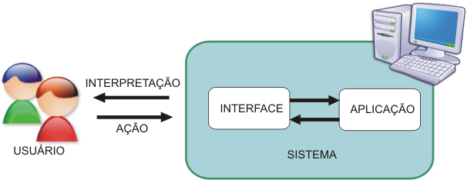
INTERAÇÃO HUMANO-COMPUTADOR (IHC)
Sistemas (Software + Hardware)
Pessoas (Peopleware)
Interfaces (Comunicação)

Slide 6
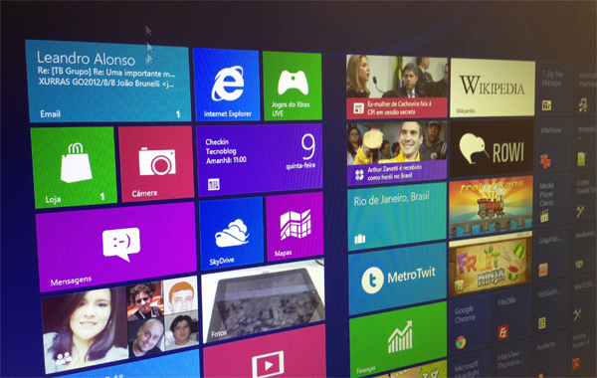
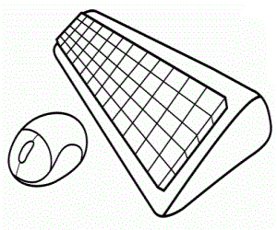
INTERFACES
Elementos Gráficos
Elementos Físicos

Slide 7
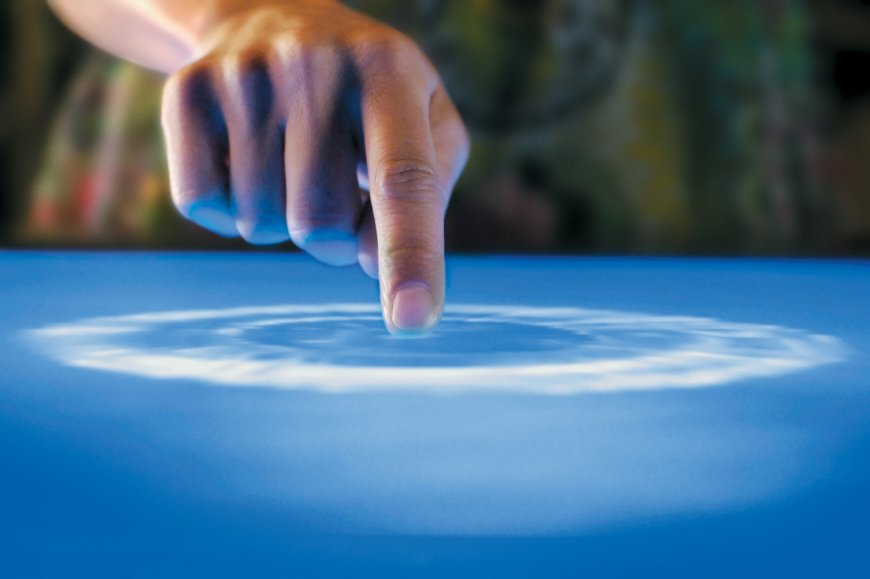
Interação natural
Inversão de papéis
O sistema enxerga as intenções do usuário
Comunicação Natural
Características cognitivas
Interpretação Pessoal
Interfaces Naturais
Microsoft Kinect
Leap Motion
Interação com gestos

Slide 8
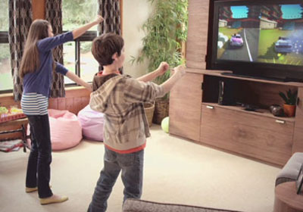
INTERFACES NATURAL DE USUÁRIO (NUI)
Interface “invisível”
Atuação direta do usuário
Menor impacto de instrumentos intermediários

Slide 9
Microsoft Kinect
Surgimento
Componentes
Desenvolvimento

Slide 10
Microsoft Kinect - Surgimento
Desenvolvido em 2010
Project Natal
Criado para diversão (Xbox 360)
Livrar-se de Joysticks
Utilizado hoje para diversos fins
[01] SuperMirror
[02] KinectFusion
[03] Eat as much as you can

Slide 11
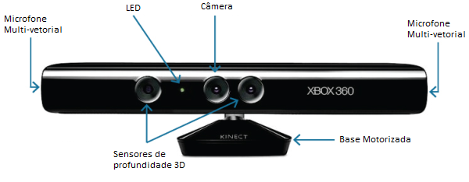
Microsoft Kinect - componentes

Slide 12
Microsoft Kinect - desenvolvimento
Kinect for Windows SDK (Oficial)
API com suporte a reconhecimento de voz e gestos corporais
C++, C# ou Visual Basic
Suporte a outras linguagens e API’s (Não-oficiais)
OpenKinect (Windows, MacOS X e Linux)
OpenNI (Windows, MacOS X e Linux)
Mapeamento do ambiente e do(s) esqueleto(s)

Slide 13
Leap Motion
Surgimento
Componentes
Desenvolvimento

Slide 14
Leap Motion - surgimento
Desenvolvido em 2012
Alternativa para interação por gestos manuais
Substituir atividades com métodos tradicionais de interação
Começou a ser comercializado em 2013
Loja de aplicativos própria
Kit de desenvolvimento básico disponível
API robusta para reconhecimento de mãos
Exemplo de Utilização
[04] MotionInput
[05] Handwriting

Slide 15
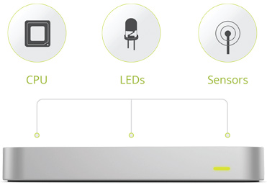
Leap Motion - componentes

Slide 16

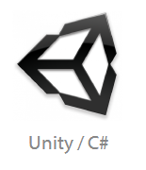
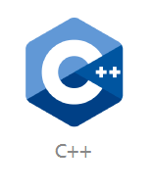

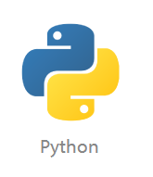
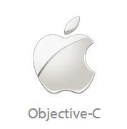
Leap Motion - desenvolvimento
Leap Motion SDK
Capacidade de reconhecimento: mãos, dedos, ferramentas e gestos
Suporte para diversas linguagens de programação
API
Movimentação
Posição
Gestos
Interação

Slide 17
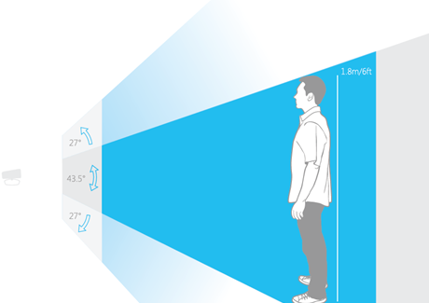

Cenário de uso
Elementos físicos
Posicionamento: Dispositivos + Computadores
Utilização: Aplicações
Cenário Virtual
Sequência de quadros numerados
Selecionáveis
Setas direcionais para movimentação
Gesto de movimentação
Gesto de seleção

Slide 18
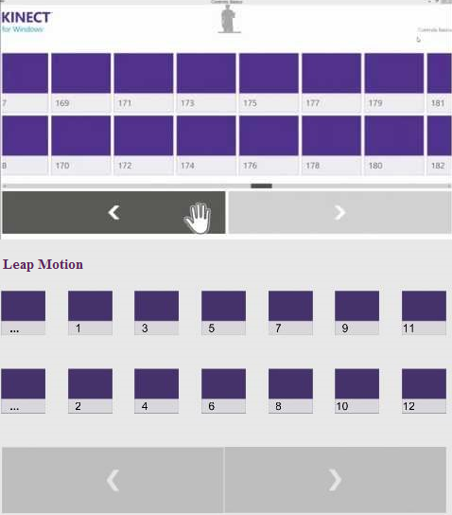
aplicações
Kinect
Reconhecimento Corporal
Gesto de Seleção/Movimentação
Leap Motion
Reconhecimento da Mão
Gestos de Seleção/Movimentação

Slide 19
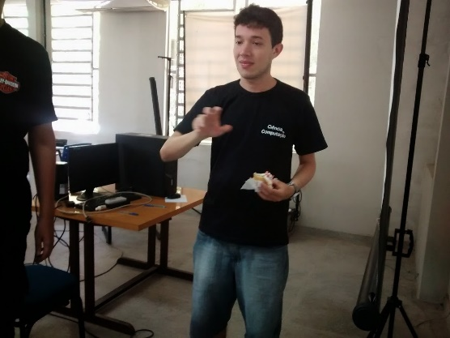
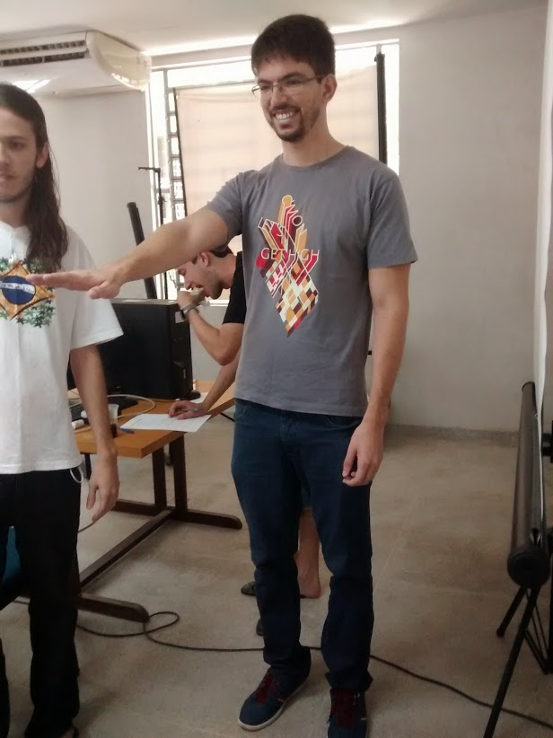
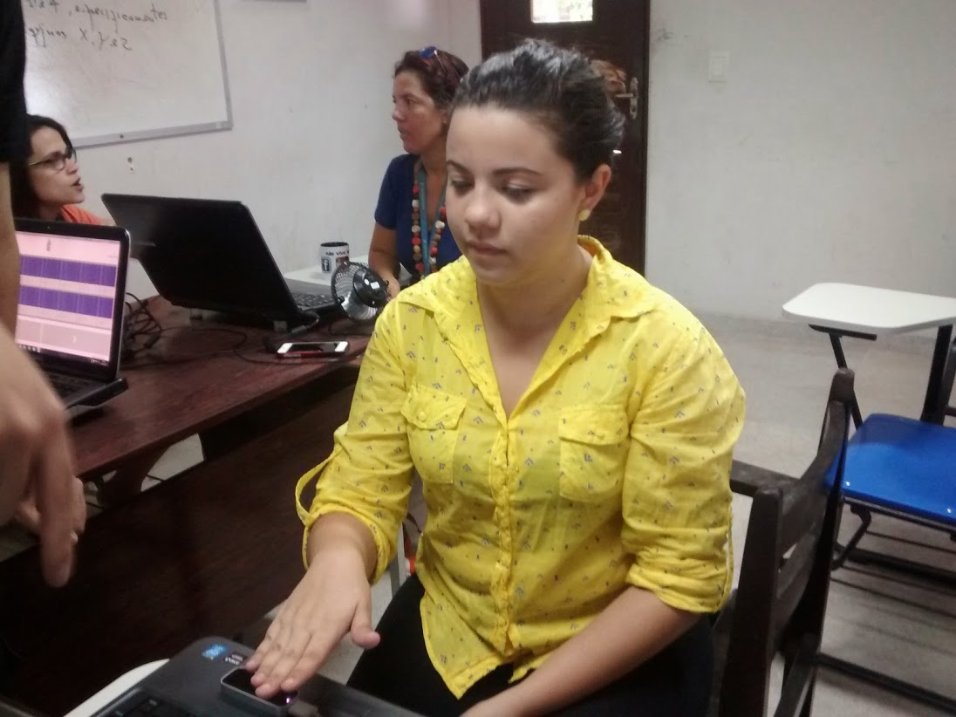
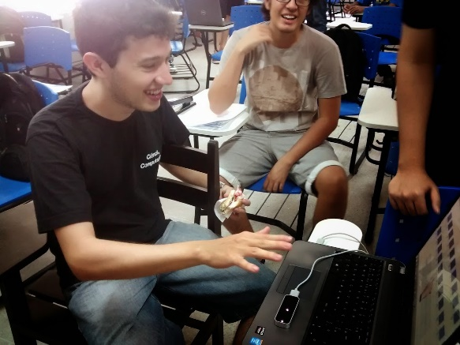
Experiência de uso
Realizada no REUNI
22 Voluntários

Slide 20


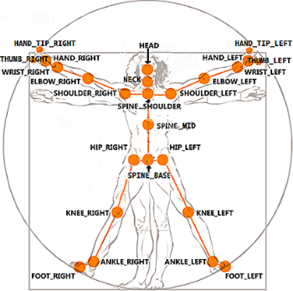
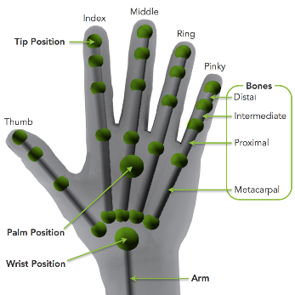
Resultados obtidos
Gesto de Seleção
Mais fácil
Mais eficiente
Gesto de Movimentação
Mais fácil
Mais eficiente
Reconhecimento Corporal
Mais intuitivo
Mais eficiente

Slide 21
Resultados obtidos

Slide 22
Gesto de seleção

Slide 23
Gesto de seleção

Slide 24
Gesto de movimentação

Slide 25
Gesto de movimentação

Slide 26
Reconhecimento corporal

Slide 27
Reconhecimento corporal

Slide 28
Experiência de uso

Slide 29
Experiência de uso

Slide 30
Utilização em outras situações

Slide 31
conclusão
Preferência pelo Kinect
Mais tempo no mercado que o Leap Motion
Maior conhecimento prévio entre os entrevistados
Integração com Xbox
Maior estabilidade funcional que o Leap Motion

Slide 32
conclusão
Aplicações
Pequenas diferenças notadas podem ter influenciado
Utilização de aplicação estável já existente para Kinect
Desenvolvimento de aplicação semelhante para o Leap Motion
Diferença na representação visual da mão do usuário

Slide 33
conclusão
Experiência com interação através de gestos
Ainda relativamente desconhecida
Participantes da área de tecnologia
Alguns não haviam tido qualquer contato
Bem aceita por todos os entrevistados
Entusiasmo com a nova forma de interação

Slide 34
conclusão
Utilização em novos contextos
Todos os participantes assinalaram pelo menos um contexto alternativo
Destaque para jogos e reabilitação física (associação da movimentação corporal)
Sistemas mais complexos X Oscilações dos dispositivos
Sugestões variada de outras aplicações:
Treinamento em sistemas profissionais
Simulação de ambientes e situações reais
Dinâmicas de grupo
Cirurgia à distância (?)

Slide 35
referências
[01] MARQUARDT, Zoe; BEIRA, João; PAIVA, Isabela. "SuperMirrorÇ a kinect interface for ballet dancers". Proceeding CHI EA '12 CHI '12 Extended Abstracts onHumanFactors in Computing Systems. Pages 1619-1624
[02] IZADI, shahram; KIM, David; HILLIGES, Otmar; MOLYNEAUX, David; NEWCOMBE, Richard; SHOTTON, James; HODGES, Steve; FREEMAN, Dustin; DAVISON, Andrew; FITZGIBBON, Andrew. “KinectFusion: real-time 3D reconstructionandinteractionusing a movingdepthcâmera”. Proceeding UIST '11 Proceedingsofthe 24th annual ACM symposiumonUser interface software andtechnology. Pages 559-568.
[03] WANG, Yong-Xiang; LO, Li-Yun; HU, Min-Chun. "Eat as much as youcanÇ a kinect-based facial rehabilitation game basedonmouthandtonguemovements". MM '14 Proceedingsofthe ACM InternationalConferenceonMultimedia. Pages 743-744
[04] QIU, S.; REGO, K.; ZHANG, L.; ZHONG, F.; ZHONG, M.; “MotionImput: Gestural Text Entry in the Air”, 2013.
[05] Vikram, S; Li, L; Russel, S.; “Handwriting and Gestures in the Air, Recognizing on the Fly”, 2013.

